Slide 1
从zval看PHP变量
liangdong@smzdm.com

Slide 2
目录
变量拷贝是否影响性能？
万能的array
为何脚本占用大量内存？

Slide 3

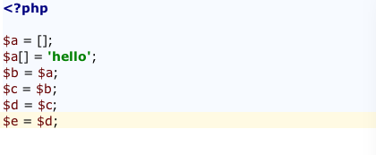
变量拷贝是否影响性能？

Slide 4
安装XDEBUG扩展

Slide 5

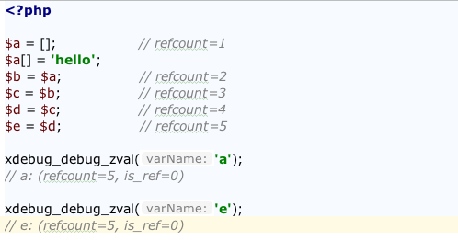
共享内存，相安无事
多个变量指向同一个底层数组

Slide 6

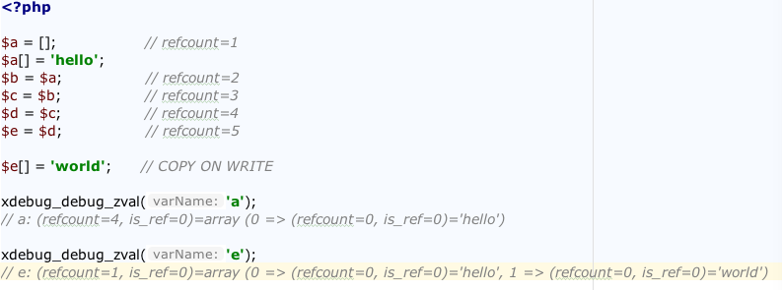
我要修改，当机立断
写时复制，底层数组发生拷贝，变量变更指向

Slide 7
zend_string {
refcount 引用计数
len 字符串长度
val[] 字符串内存
};
type=IS_STRING
zval {
type 变量类型
value* 底层内存
}
type=IS_ARRAY
zend_array {
refcount 引用计数
arData* 数组内存
nNumUsed 已用槽位
nNumOfElements 元素个数
nTableSize 总槽位数量
};

Slide 8

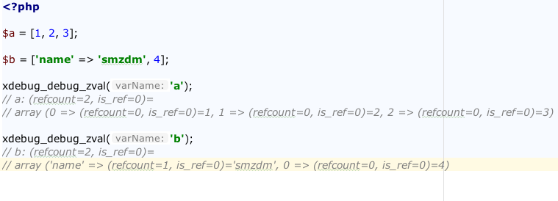
万能的array

Slide 9
packed array
$a = ['a', 'b', 'c', 'd'];
unset($a[1]);
'a'
undef
'c'
'd'
undef
undef
undef
undef
zend_array {
arData* 数组内存
nNumUsed 已用槽位 = 4
nNumOfElements 元素个数 = 3
nTableSize 总槽位数量 = 8
};
echo $a[1];
顺序追加而成的数组，读写时间复杂度O(1)

Slide 10

HASH ARRAY
$a = [
'hello',
'b' => 'php',
'c' => 'world'
];
unset($a['b']);
next=2
0
-1
-1
-1
hello
undef
world
undef
zend_array {
arData* 数组内存
nNumUsed 已用槽位 = 4
nNumOfElements 元素个数 = 3
nTableSize 总槽位数量 = 4
};
假设：
hash('c') == 0
hash('b') == 1
键值字典OR不适合PACKED存储，则采用HASH存储，读写时间复杂度为O(lgN)

Slide 11




为何脚本占用大量内存？
zend_mm_heap
zend_mm_chunk(2MB)
real_size
limit
(memory_limit)
free_slot[]
main_chunk*
cached_chunks*
huge_list*
zend_mm_page(4K)
zend_mm_free_slot(<4K)
...
...
...
next
zend_mm_huge_list(>2MB)
2MB
next
8MB

Slide 12
small内存申请
zend_mm_heap
512*8B=4K
chunk=2MB
free_slot[0]
[1]
[2]
[3]
...
[29]
8
8
8
...
8
8
...
SRUN
chunk=2MB
3072B
3072B
3072B
3072B
...
SRUN（3page,4elements）
<=3072B走SRUN分配，不同size对应不同的预分配方案

Slide 13
LARGE内存申请
zend_mm_heap
main_chunk*
page=4K
chunk=2MB
8KB
...
LRUN(2page,1elment)
next
chunk=2MB
struct zend_mm_chunk {
free_map // 512bits，记录每个page是否被使用
map[512] // 记录每个page的用途(SRUN OR LRUN, page_count)
}
>3072B && <2MB走LRUN分配，占用连续的多个page

Slide 14
HUGE内存申请
zend_mm_heap
huge_list*
chunk=2MB
4MB
next
2MB
>=2MB走Huge分配，占用连续的多个chunk

Slide 15

small内存释放
zend_mm_heap
free_slot[0]
[1]
[2]
[3]
...
[29]
512*8B=4K
chunk=2MB
8
8
8
...
8
8
...
SRUN
8
插回free_slot[n]链表头部

Slide 16
large内存释放
zend_mm_heap
main_chunk*
cached_chunk*
page=4K
chunk=2MB
chunk所有page均归还
...
LRUN(2page,1elment)
8KB(to free)
归还对应若干page，若chunk无剩余page外借，则将chunk放入cached_chunk备用

Slide 17
HUGE内存释放
zend_mm_heap
huge_list*
chunk=2MB
4MB
next
2MB
从huge_list中摘除，内存归还操作系统

Slide 18
触发memory_limit
step1：遍历free_slots，计算所属SRUN外借slots个数
512*8B=4K
chunk=2MB
8
8
8
...
8
8
...
SRUN
step2：遍历free_slots，将无外借的SRUN内的slots从free_slots链表删除
step3：遍历main_chunk，将无外借的SRUN对应的pages标记归还
step4：若step3后，chunk无外借的pages，则释放整个chunk
分配过的chunk总内存>memory_limit，则执行zend_mm_gc回收SRUN占用的page

Slide 19
q&a

